Slide 1
TermProject #1 : TO DO List in HTML5
2018. 4. 4
충남대학교 컴퓨터공학과
데이타베이스 시스템 연구실

Slide 2
개요
TO DO List in HTML5
월 ~ 금요일까지 할 일 목록을 관리하는 웹 페이지 만들기
HTML, CSS, JavaScript를 이용

Slide 3
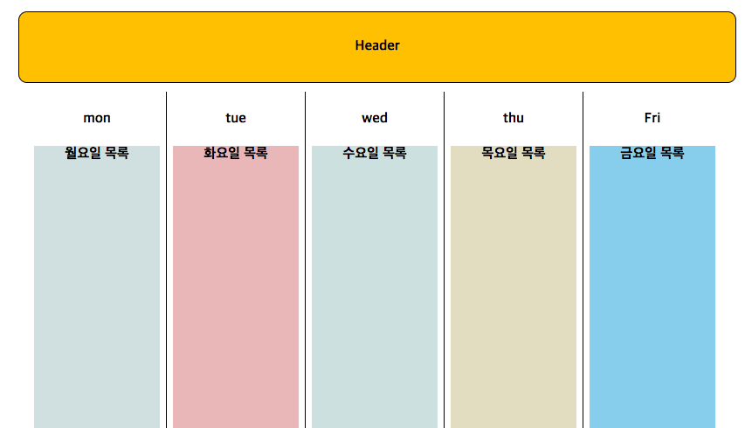
기본 레이아웃 (skeleton 제공)

Slide 4
Header 구성 요소
Add ToDo
▼
Enter your keyword here
day
Mon
Tue
Wed
Thu
Fri
ToDo 아이템을 추가하기 위한 버튼 (Button)
특정 요일에 대해 ToDo 아이템을 검색하기 위한 요일 선택 리스트 (drop-down list)
ToDo 아이템을 검색하기 위한 텍스트 입력 박스 (Input, Placeholder)
Add ToDo
▼
day
Enter your keyword here

Slide 5
Middle Bar 구성 요소
월요일 ~ 금요일까지 카테고리 분류
카테고리 이름은 <Strong> 사용
요일별 해야 할 ToDo 아이템들이 있음
Add ToDo
▼
Enter your keyword here
day
Mon
Tue
Wed
Thu
Fri

Slide 6
새로운 ToDo 아이템 삽입 시나리오
V
Add ToDo
▼
day
Enter your keyword here
Monday
Tuesday
Wednesday
Thursday
Friday

Slide 7
새로운 ToDo 아이템 삽입 시나리오 (계속)
V
Add ToDo
▼
Enter your keyword here
day
Tuesday
Wednesday
X
Monday
Thursday
Friday
▼
Monday
Item A1
Contents A1
Add

Slide 8
새로운 ToDo 아이템 삽입 시나리오 (계속)
Add ToDo
▼
Enter your keyword here
day
Monday
Tuesday
Wednesday
Thursday
Friday
Item A1

Slide 9
To Do 아이템 삽입을 위한 동작 요구사항
버튼 클릭 시, 새로운 ToDo 아이템를 추가할 수 있는 입력 양식이 나타남
입력 양식
요일은 drop-down list 형식
제목은 text 형식
내용은 여러 개의 라인으로 text 값을 입력 받는 textarea 형식
버튼을 통해 ToDo 아이템을 요일 내용란에 추가하고, 입력 창은 사라짐
Add ToDo
Add

Slide 10
To Do 아이템 삽입을 위한 동작 요구사항 (계속)
입력 창에서 X 버튼을 통해 창을 취소할 수 있음
삽입된 ToDo 아이템은 요일별로 분류되어 등록 순서에 따라 보여짐
Tip : 각 ToDo 아이템은 JavaScript 배열을 이용하여 관리함

Slide 11
ToDo 아이템 삭제 시나리오
Add Todo
▼
day
Enter your keyword here
Mon
Tue
Wed
Thu
Fri
Item M1
X
X
Item T3
X
X
Item F1
X
Item W1
Item T1
Item M2
X
Item T2
Item T2
X
X
Item M3
Item T1
X
X

Slide 12
ToDo 아이템 삭제 시나리오 (계속)
Add Todo
▼
day
Enter your keyword here
Mon
Tue
Wed
Thu
Fri
Item M1
X
X
Item T3
X
X
Item F1
X
Item W1
Item T1
Item M3
Item T2
Item T2
X
X
X
Item T1
X

Slide 13
To Do 아이템 삭제를 위한 동작 요구사항
To Do 아이템은 X 버튼을 통해 삭제되어 Display Area 에서 사라짐
Tip : DOM을 이용하여 Display Area에서 삭제, 이 아이템은 JavaScript 배열에서도 삭제
만약, 마지막을 제외한 To Do 아이템이 삭제될 경우, 삭제된 아이템의 뒤에 위치한 아이템들은 순서를 하나씩 앞으로 재배치

Slide 14
ToDo 아이템 수정 시나리오 : 제목과 내용 변경
day
Monday
X
▼
Add ToDo
Wednesday
Enter your keyword here
2
Item A2-Revision
Mon
Tue
Thursday
Friday
Contents2_Revision
Item A1
V
Item A2
Done

Slide 15
ToDo 아이템 수정 시나리오 : 제목과 내용 변경 후
Add ToDo
Mon
Tue
Wed
Item A1
Item A2-Revision

Slide 16
To Do 아이템 수정을 위한 동작 요구사항
생성된 ToDo 아이템을 클릭하면 내용을 수정할 수 있는 입력 창이 나타남
수정을 위한 입력 양식
요일은 drop-down list
우선 순위는 text 형식
제목은 text 형식
내용은 여러 개의 라인으로 text 값을 입력 받는 textarea 형식
제목과 내용 수정만을 한 경우, 요일과 우선 순위는 이전에 있던 정보를 그대로 유지
버튼을 통해 ToDo 아이템을 수정하고, 입력 창은 사라짐
Done

Slide 17
ToDo 아이템 순서 변경 시나리오 : 같은 요일안에서 이동
day
Tue
X
▼
Wednesday
Enter your keyword here
1
Add Todo
▼
day
Enter your keyword here
Item T3
Thursday
Friday
Mon
Tue
contents1
Wed
Thu
Fri
Item M1
X
X
Item T1
X
X
Item F1
X
Item W1
Item T1
Done
Item T2
Item W2
Item T2
X
X
X
V
Item T3
X

Slide 18
ToDo 아이템 순서 변경 시나리오 : 같은 요일안에서 이동 (계속)
Add Todo
▼
day
Enter your keyword here
Mon
Tue
Wed
Thu
Fri
Item M1
X
X
Item T3
X
X
Item F1
X
Item W1
Item T1
Item T1
Item W2
Item T2
X
X
X
Item T2
X

Slide 19
ToDo 아이템 순서 변경 시나리오 : 다른 요일로 이동
Add Todo
▼
day
Enter your keyword here
Mon
Tue
Wed
Thu
Fri
Item M1
X
X
Item T3
X
X
Item F1
X
Item W1
Item T1
day
V
Item T2
X
Item W2
X
Item T2
Thu
X
X
▼
Wednesday
Enter your keyword here
2
▼
day
Enter your keyword here
Item W2
Thursday
Friday
Item T1
contents1
X
Thu
Fri
X
X
X
Item F1
Item T1
Done
X
X

Slide 20
ToDo 아이템 순서 변경 시나리오 : 다른 요일로 이동 (계속)
Add Todo
▼
day
Enter your keyword here
Mon
Tue
Wed
Thu
Fri
Item M1
X
X
Item T3
X
X
Item F1
X
Item W1
Item T1
Item T2
Item W2
X
Item W2
X
Item T1
Item T2
X
X

Slide 21
To Do 아이템 순서 변경을 위한 동작 요구사항
같은 요일안에서 ToDo 아이템의 우선 순위를변경
입력된 우선순위(순서)값으로 ToDo 아이템을 변경하고, 입력된 아이템 뒤에 위치한 ToDo 아이템들의 우선 순위 값들은 자동 변경
다른 요일로 ToDo 아이템의 위치 및 우선 순위 변경
입력된 요일로 ToDo 아이템을 이동
입력된 우선 순위 값으로 해당 요일에 위치
입력된 아이템 뒤에 위치한 ToDo 아이템들의 우선 순위 값들은 자동 변경

Slide 22
ToDo 아이템 전체 검색 시나리오
Add Todo
▼
day
dblab
Mon
Tue
Wed
Thu
Fri
Item M1
X
X
Item T3
X
X
Item F1
X
Item W1
Item T1
Item T2
Item W2
X
X
Item T1
Item T2
X
X

Slide 23
ToDo 아이템 전체 검색 시나리오 (계속)
Add Todo
▼
day
dblab
Mon
Tue
Wed
Thu
Fri
..Dblab..
X
..Dblab..
X
X
..Dblab..
..Dblab..
X

Slide 24
ToDo 아이템 특정 요일에서 검색 시나리오
Add Todo
▼
Thu
dblab
Mon
Tue
Wed
Thu
Fri
X
..Dblab..
..Dblab..
X

Slide 25
To Do 아이템 검색을 위한 동작 요구사항
To Do 아이템 전체 검색
검색어 입력 박스는 Enter 키를 누르면 검색이 실행됨
Tip : onkeypress, onkeydown, onkeyup 등 사용
ToDo 아이템의 제목과 검색어가 일치하는 단어가 포함된 ToDo 아이템만 출력됨
특정 요일 안에서 To Do 아이템 검색
특정 요일(day)을 선택하고, 검색어를 입력한 후, Enter 키를 누르면 검색이 실행됨
해당 요일안에서 ToDo 아이템의 제목과 검색어가 일치하는 단어가 포함된 ToDo 아이템만 출력됨

Slide 26
채점 기준
대 분류 | 중 분류 | 소 분류 | 점수
레이아웃 | 요구사항에 명시된 HTML5 요소들이 반영되어 있는지 |  | 10
동작 | ToDo 아이템 삽입 | ToDo Add 버튼으로 아이템 추가 양식 출력 | 10
 |  | 추가된 아이템을 Display Area에 출력 | 15
 |  | 입력 창에서 X 버튼으로 입력창 취소 | 5
 | ToDo 아이템 삭제 | Display Area에 있는 ToDo 아이템에서 X 를 눌러 해당 아이템을 삭제 | 10
 |  | JavaScript 배열을 이용하여 아이템 관리 | 20
 |  | 삭제된 ToDo아이템으로 인해 남은 ToDo아이템 재배치 | 15

Slide 27
채점 기준 (계속)
대 분류 | 중 분류 | 소 분류 | 점수
동작 | ToDo 아이템 수정 | 원하는 ToDo 아이템을 클릭하여 수정 양식 출력 | 10
 |  | 수정한 아이템을 Display Area에 출력 | 15
 | ToDo 아이템 순서 변경 | 같은 요일 안에서 ToDo 아이템의 순서 변경 | 15
 |  | 다른 요일로 ToDo 아이템의 위치 및 순서 변경 | 20
 |  | 전체 ToDo 아이템들의 정확한 순서 변경 | 15
 | ToDo 아이템 검색 | 검색어와 일치하는 아이템 만 Display Area 에 출력 (전체 검색) | 15
 |  | 검색어와 일치하는 아이템 만 Display Area 에 출력 (특정 요일안에서 검색) | 15

Slide 28
채점 기준 (계속)
대 분류 | 중 분류 | 소 분류 | 점수
동작 | ToDo 아이템 검색 | 여러 번 검색하여도 요구사항에 맞게 출력 | 10
감점 |  | Delay | -10/1day
 |  | HTML/CSS 검사기 error | -1/1 error
 |  | HTML/CSS 검사기 warning | -0.5/1 warning
총점 |  |  | 200

Slide 29
주의 사항
웹 브라우저는 크롬을 기준으로 수행할 것
작성한 html 파일은 W3C HTML5 validator를 통해 검사하여 no error와 no warning을 가져야 함.
https://validator.w3.org/#validate_by_upload
메시지 : “Document checking completed. No errors or warnings to show”
한 개의 Error 마다 -1 점
한 개의 Warning 마다 -0.5점

Slide 30
주의 사항
작성한 CSS 파일은 W3C CSS validator를 통해 검사하여 no error와 no warning을 가져야 함.
https://jigsaw.w3.org/css-validator/
메시지 : “축하합니다. 발견된 오류가 없습니다. “
한 개의 Error 마다 -1 점
한 개의 Warning 마다 -0.5점

Slide 31
제출 내용 및 방법
제출 파일
HTML 파일, CSS 파일, JavaScript (External로 적용)
세 개의 파일을 하나의 zip 으로 압축하여 제출
Zip 파일 제목
TP1_학번_이름.zip
예) TP1_2016******_홍길동.zip
사이버 캠퍼스 (e-learn.cnu.ac.kr)로 제출
나의 강의실 > 과제 제출
제출 후 파일이 정상적으로 업로드 되었는지 반드시 확인

Slide 32
제출 기한
제출 기한
2018년 5월 6일 (일) 23:59:59 까지
Delay 점수
총점: 200점
하루 당 -10점
답안 공지
2018년 5월 9일(수) 오전, 이후 제출 0점 처리
미제출시 ‘F’ (성적 공시 전까지 제출시 0점)

